Slide 1
DIAPORAMA 1 : Gouvernement et démocratie

Slide 2
Discussion
Pourquoi avons-nous un gouvernement?
Quels types de services le gouvernement fournit-il?
Que se passerait-il, selon toi, s’il n’y avait pas de gouvernement pour créer des lois et garantir l’ordre dans la société?

Slide 3
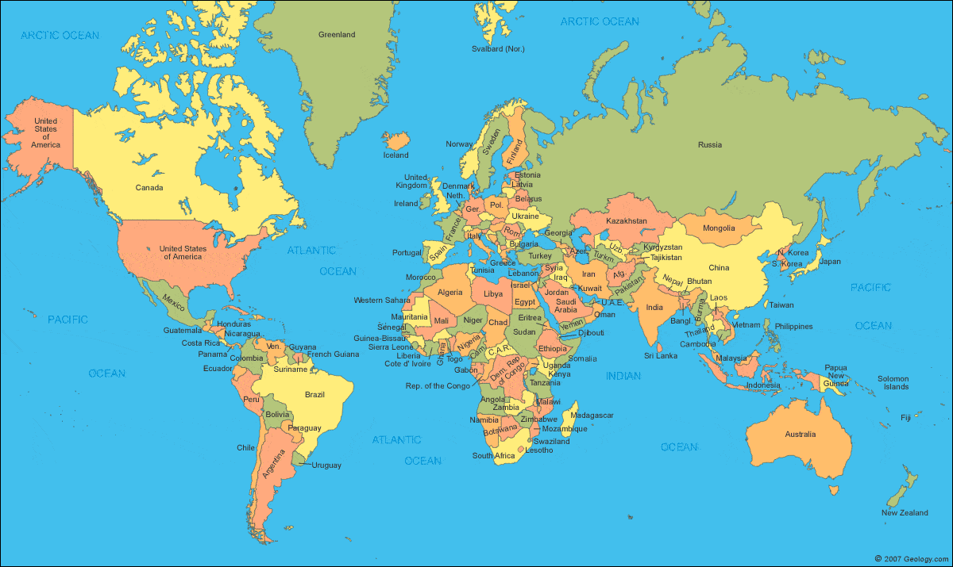
Le rôle du gouvernement
Un gouvernement est chargé de la gestion du territoire, des ressources et des personnes qui vivent à l’intérieur de ses frontières.
Notes:
The role of government:
Create and enforce laws
Provide program and services
Make decisions on behalf of the people

Slide 4
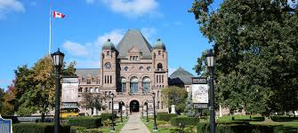
Le rôle du gouvernement
Créer et appliquer des lois;
Fournir des programmes et des services;
Prendre des décisions au nom de la population.
Notes:
The role of government:
Create and enforce laws
Provide program and services
Make decisions on behalf of the people

Slide 5
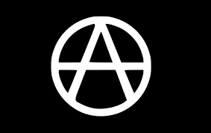
Anarchie
Personne n'est au pouvoir;
Il n’y a pas un gouvernement formel;
Il y a un désir de démocratie directe (les citoyen.ne.s sont directement impliqué.e.s dans les décisions);
Les associations bénévoles existent pour atteindre certains objectifs;
Les lois ne sont pas toujours maintenues et il arrive qu'il y ait de la désobéissance civile.

Slide 6
Les différents types de gouvernements
Plusieurs types de gouvernements existent dans le monde.
Ils peuvent être comparés de différentes façons :
Qui détient le pouvoir?
Comment les dirigeant.e.s sont-iels choisi.e.s?
Qui a accès au pouvoir?
Quels sont les droits des individus?

Slide 7
Discussion
Peux-tu nommer un type de gouvernement?

Slide 8
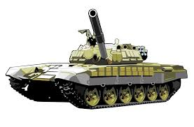
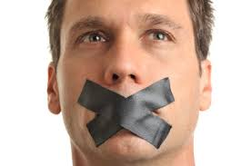
Dictature
Une personne détient tout le pouvoir (on l'appelle un.e dictateur.rice);
La.le dictateur.rice prend souvent le contrôle sans la permission du peuple (iel n'est pas choisi.e par le peuple);
Toutes les décisions sont prises par la.le dictateur.rice;
Les citoyen.ne.s n'ont pas accès au pouvoir, iels ne peuvent pas se présenter à un poste politique ou devenir un.e fonctionnaire du gouvernement;
Les droits et les libertés sont limités pour les citoyen.ne.s.

Slide 9
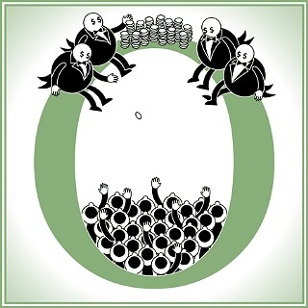
Oligarchie
Un petit groupe de personnes détient tout le pouvoir;
Iels prennent toutes les décisions, généralement en vue de leurs propres intérêts;
Ce groupe peut avoir du pouvoir en raison de ses liens avec : la royauté, la richesse, la famille ou l'armée;
Les citoyen.ne.s n'ont pas accès au pouvoir. Iels ne peuvent pas se présenter à un poste politique ou devenir un.e fonctionnaire du gouvernement;
Les droits et les libertés sont limités pour les citoyen.ne.s.

Slide 10
Démocratie
Le pouvoir est partagé par tous.tes - « le gouvernement par le peuple »;
Les citoyen.ne.s ont leur mot à dire sur leur gouvernement en élisant des élu.e.s qui prennent des décisions en leur nom;
Les citoyen.ne.s peuvent également choisir de se présenter aux élections pour devenir un.e représentant.e élu.e (iels ont accès au pouvoir);
Les droits et les libertés individuels sont protégés, tels que la liberté d'expression, de religion et de réunion. De plus, il y a des élections libres et équitables.

Slide 11
Discussion
Préfèrerais-tu vivre dans une démocratie, une oligarchie ou une dictature?
Pourquoi?

Slide 12
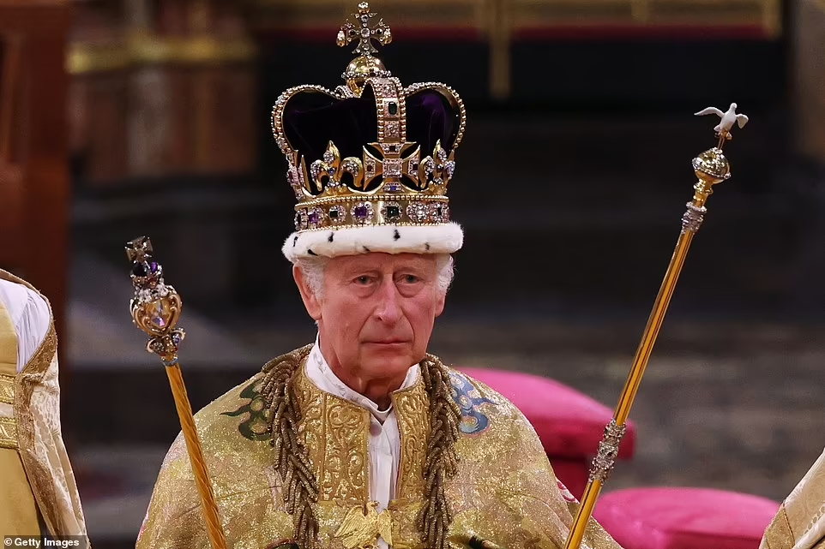
Monarchie
Un.e monarque (roi ou reine) ou une famille royale ont un pouvoir politique hérité, qu’iels détiennent généralement jusqu’à leur mort;
Une monarchie peut être démocratique ou dictatoriale.

Slide 13
Monarchie constitutionnelle
Un.e monarque (roi ou reine) ou une famille royale partage le pouvoir avec un gouvernement constitutionnellement élu (démocratie);
La.le monarque peut être la.le chef.fe de l'État ou un.e chef.fe symbolique;
Les citoyen.ne.s élisent des politicien.ne.s qui prennent des décisions en leur nom;
Les citoyen.ne.s peuvent également choisir de se présenter aux élections (iels ont accès au pouvoir);
Les droits et les libertés individuels sont protégés, comme la liberté d'expression, de religion et de réunion. De plus, il y a des élections libres et équitables.

